Slide 1
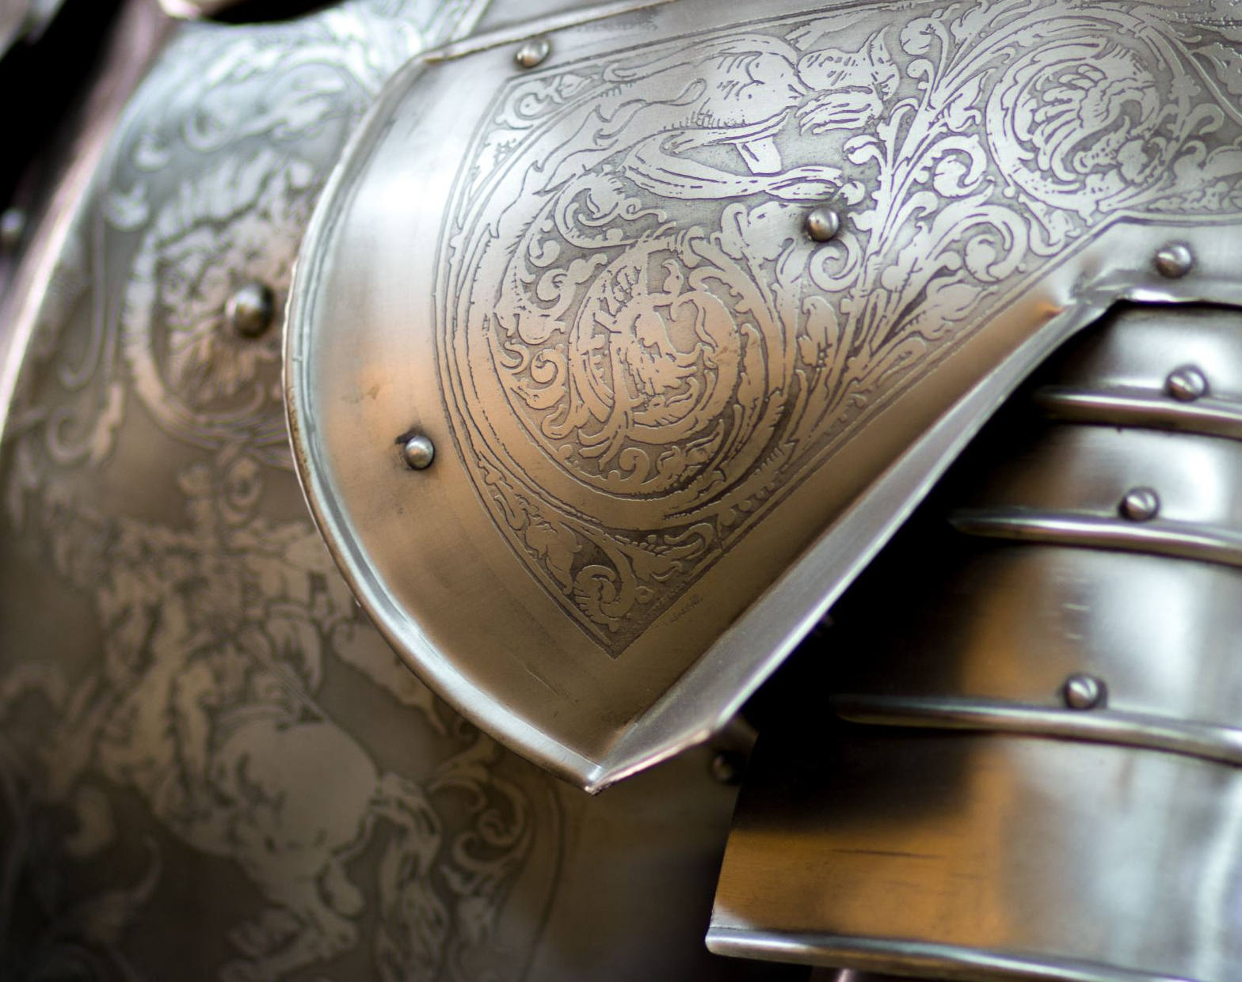
EL LEGADO MEDIEVAL
2do ESO/ B
TRABAJO: GEOGRAFIA HISTORIA
DE BELKIS Y LUCIA.

Slide 2

NUEVOS IDIOMAS
Por Ejemplo: el inglés, el alemán, el sueco, el danés, el islandés, el Catalán y Andaluz.

Slide 3
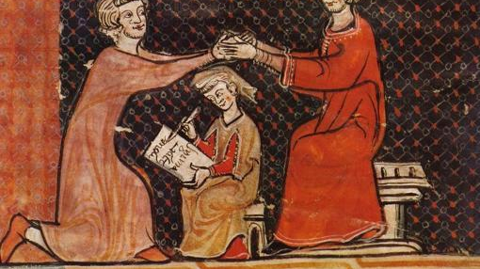
LAS LEYES
El texto legal más importante del derecho bizantino fue la Eclóga emitida por León III, el primer código legal romano-bizantino escrito en griego en lugar del latín. Poco después se estableció la Ley agraria que regulaba las normas legales fuera de las ciudades.

Slide 4
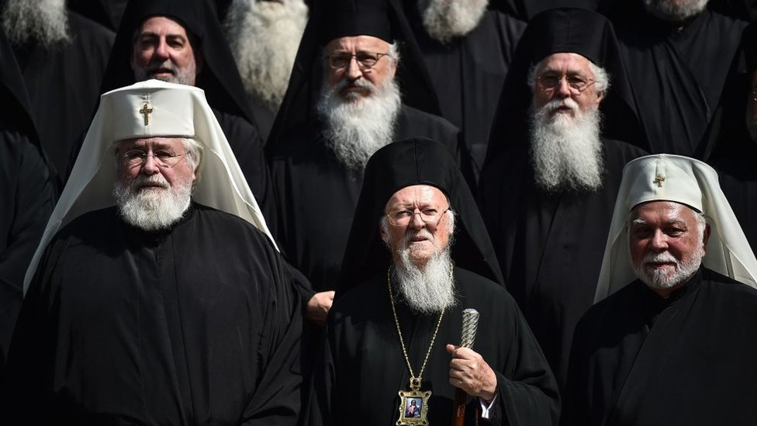
LA RELIGION ORTODOXA
En la actualidad se practica mayoritariamente en paÍses como Rusia, Grecia, Bulgaria.
La religión ortodoxa es una religión cristiana, tanto o más como es el catolicismo y otras muchas. Proviene del rito bizantino.
La palabra “ortodoxo” significa “creencia firme” y su esencia es la no alteración del Cristianismo en sus inicios

Slide 5
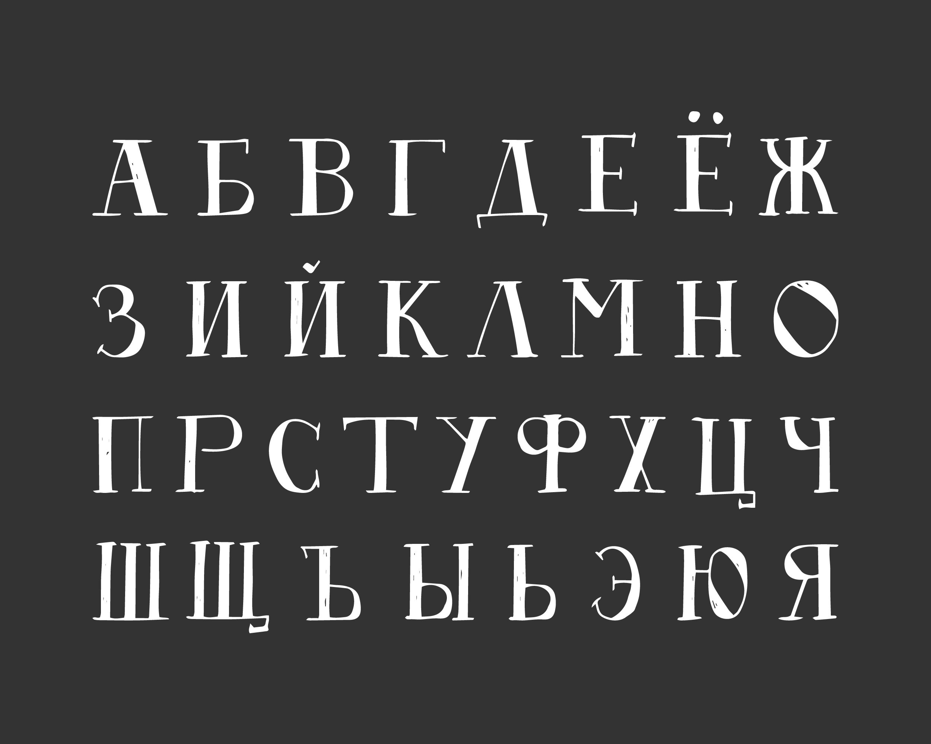
El ALFABETO CIRILICO
Es una adaptación del alfabeto griego y se usa hoy en día en algunos países de Europa. El cirílico es un alfabeto muy difundido en Europa del Este. Fue derivado del griego —a través del glagolítico, una fase intermedia— en el siglo IX y utilizado para traducir los textos cristianos a las lenguas eslavas. Como todos los alfabetos de su familia, se escribe de izquierda a derecha.

Slide 6
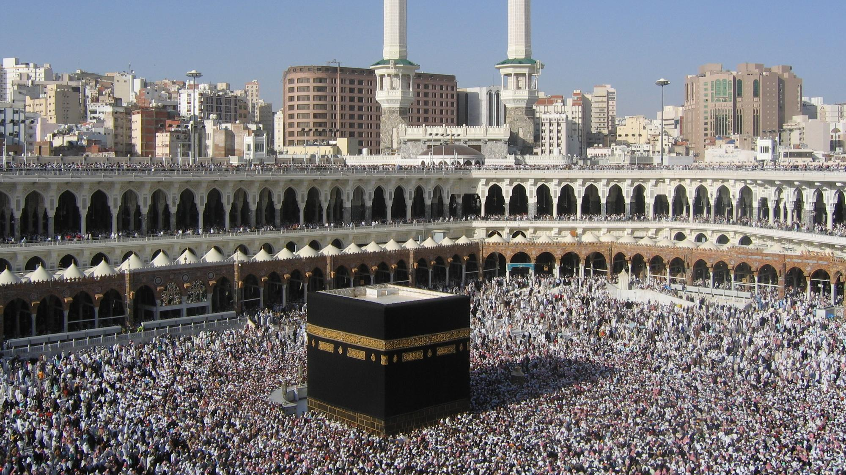
EL ISLAM
l Islam es la más nueva de las religiones. Sigue los principios revelados por Alá al profeta Mahoma, quien nació en el año 570 de nuestra era. El Islam tiene varios libros sagrados. El más importante es el Corán, cuyo mensaje fue escrito en su mayor parte por el profeta Mahoma.

Slide 7
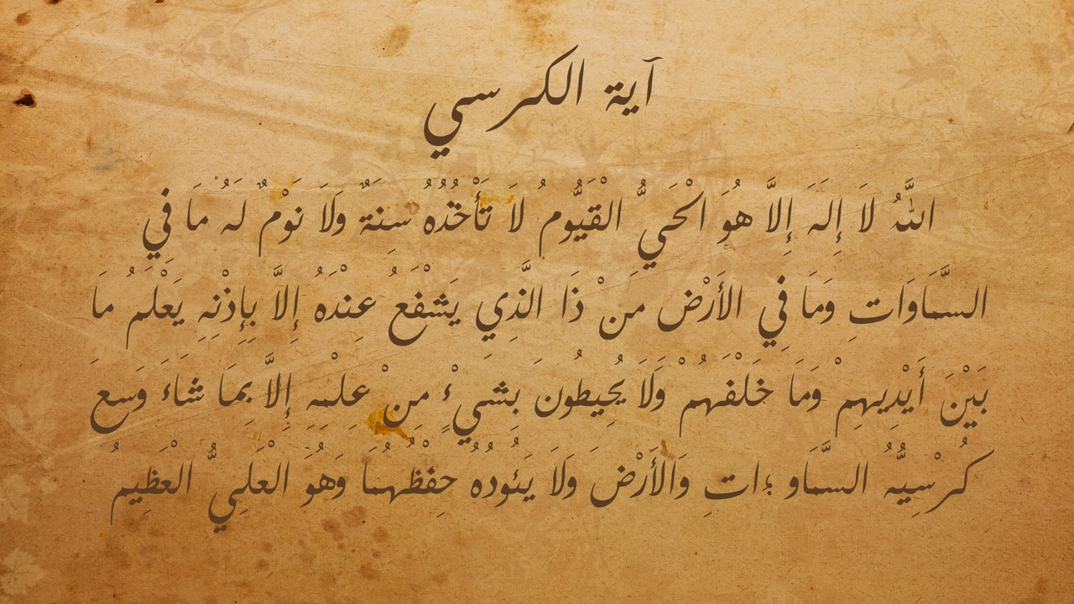
LA NUMERACION ARABIGA Y EL CERO
Actualmente se utilizan en todo el mundo.
Los números en dígitos del 0 al 9 en árabe son: ٠, ١, ٢, ٣, ٤, ٥, ٦, ٧, ٨ y ٩. La escritura para representar los números que van después del 10 es la misma, es decir si quieres escribir 52 por ejemplo es cinco y dos= ٤١

Slide 8
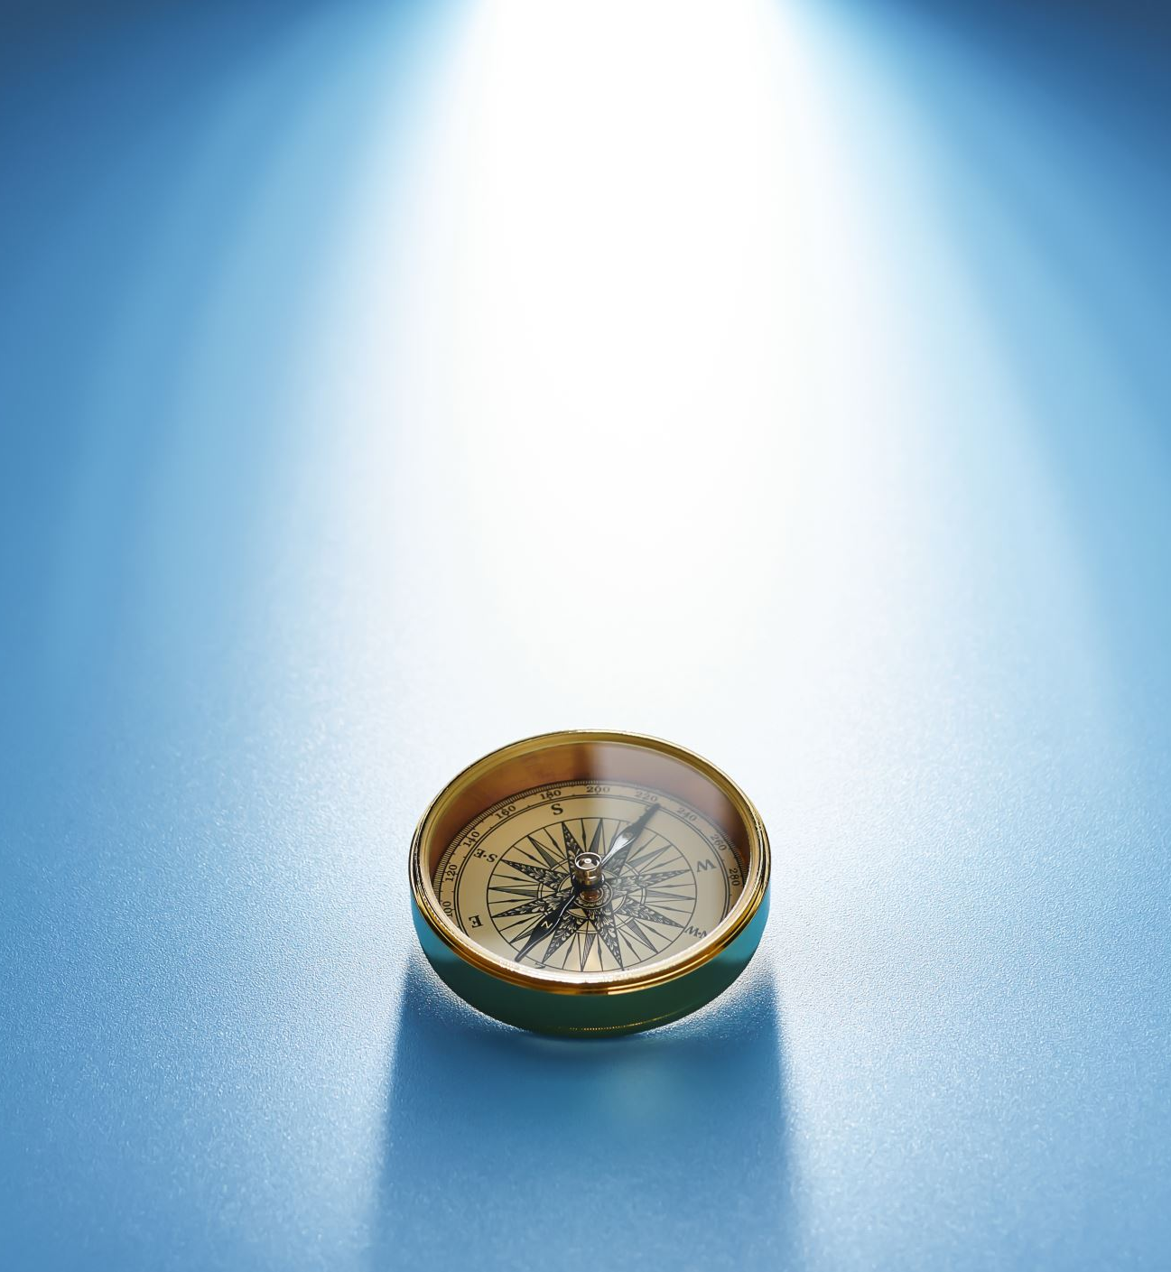
INNOVACIONES Y AVANCES CIENTIFICOS
Por ejemplo, la disfunción de la brújula, el papel, la pólvora y sistema de riego, el desarrollo de la trigonometría y el álgebra, las cafeterías, gafas, los arbotantes y el reloj mecánico

